Slide 1
Especialização em Desenvolvimento Web Com Frameworks Modernos
Metodologias Ágeis
Professor: Cleverson Avelino Ferreira

Slide 2
Painel Kanban
Kanban
Um quadro Kanban é uma ferramenta de gerenciamento de projeto ágil que auxilia na visualização de trabalho, limitação de trabalho em andamento e maximização de eficiência (ou fluxo).

Slide 3
Painel Kanban
Kanban
Ele pode ajudar equipes ágeis e de DevOps a estabelecer ordem no trabalho diário.

Slide 4
Painel Kanban
Kanban
Os quadros Kanban usam cartões, colunas e melhorias contínuas para ajudar as equipes de tecnologia e serviço a se comprometerem com a quantidade certa de trabalho e terminarem tudo!

Slide 5
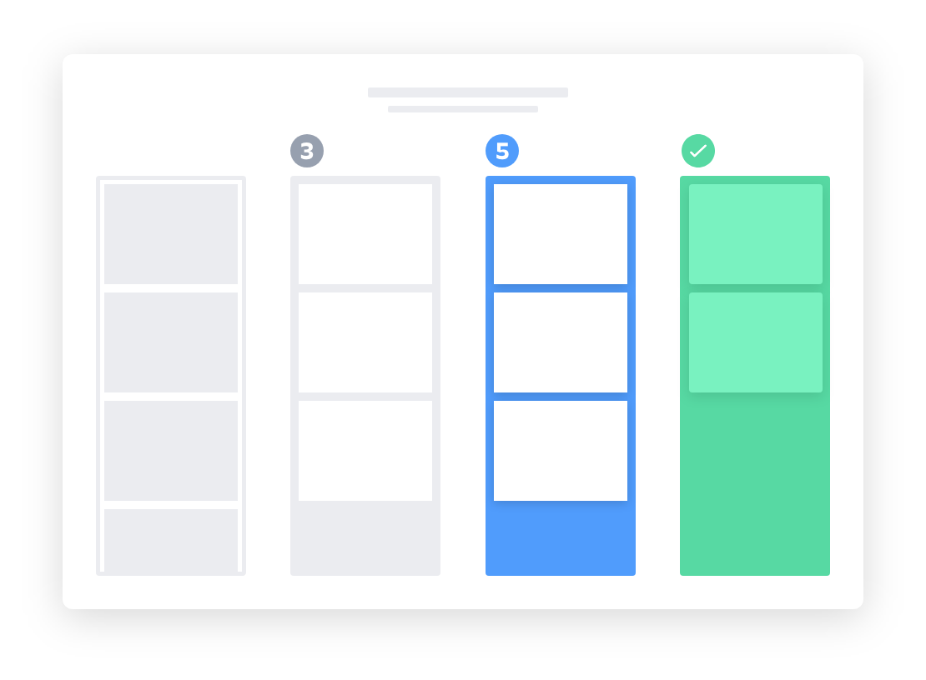
Painel Kanban
Kanban

Slide 6
Painel Kanban
Elementos de um painel Kanban
Os painéis Kanban podem ser divididos em cinco componentes: sinais visuais, colunas, limites de trabalho em andamento, um ponto de compromisso e um ponto de entrega.

Slide 7
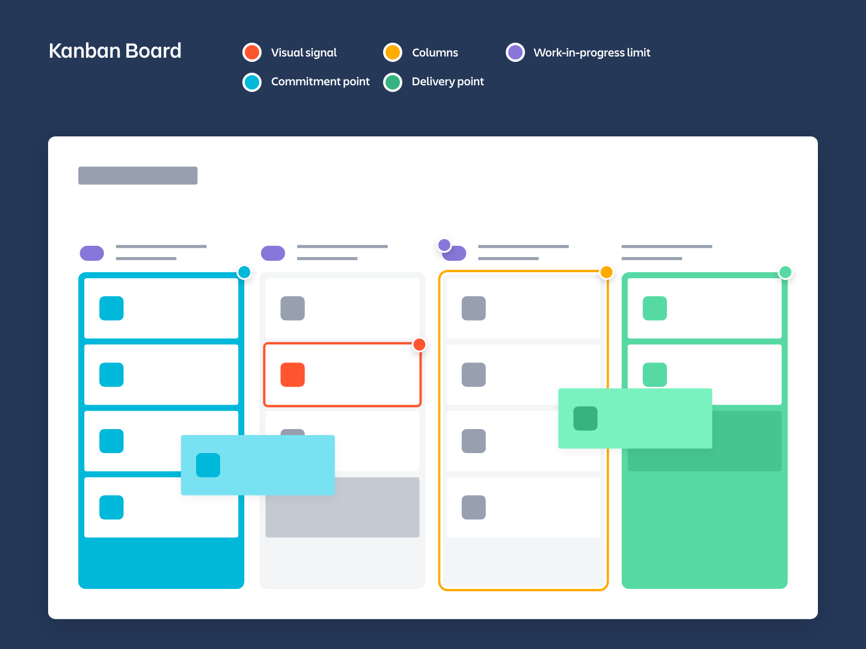
Painel Kanban
Elementos de um painel Kanban

Slide 8
Painel Kanban
Elementos de um painel Kanban
Sinais visuais—Os cartões visuais (notas adesivas, tickets ou como preferir chamar) estão entre as primeiras coisas que você vai notar ao ver quadros Kanban.

Slide 9
Painel Kanban
Elementos de um painel Kanban
Colunas - Outra característica dos quadros Kanban são as colunas. Cada coluna representa uma atividade específica, que em conjunto compõem um "fluxo de trabalho". Os cartões seguem pelo fluxo de trabalho até a conclusão.

Slide 10
Painel Kanban
Elementos de um painel Kanban
Os Fluxos de trabalho podem ser muito simples, com "A fazer", "Em andamento", "Concluído", mas também podem ser muito mais complexos.

Slide 11
Painel Kanban
Elementos de um painel Kanban
Limites de trabalho em andamento (WIP) - Os limites WIP são a quantidade máxima de cartões que podem ficar na coluna ao mesmo tempo.

Slide 12
Painel Kanban
Elementos de um painel Kanban
A coluna com limite WIP de três não pode ter mais que três cartões. Quando ela atinge o limite máximo, a equipe precisa focar nesses cartões e trabalhar para que eles sigam em frente antes de mover cartões novos para esse estágio do fluxo de trabalho.

Slide 13
Painel Kanban
Elementos de um painel Kanban
Ponto de compromisso — As equipes Kanban, muitas vezes, têm um backlog para o quadro. É aqui que clientes e companheiros de equipe colocam ideias para projetos que a equipe pode escolher quando estiver pronta.

Slide 14
Painel Kanban
Elementos de um painel Kanban
Ponto de entrega — O ponto de entrega é o fim do fluxo de trabalho das equipes Kanban. Para a maioria das equipes, o ponto de entrega é quando o produto ou serviço está nas mãos do cliente.

Slide 15
Painel Kanban
Tipos e exemplos de painéis Kanban
Os painéis Kanban mais simples são painéis físicos divididos em colunas verticais. As equipes marcam um quadro branco ou quadro-negro e colocam notas adesivas no quadro. Essas notas adesivas se movem através do fluxo de trabalho e demonstram progresso.

Slide 16
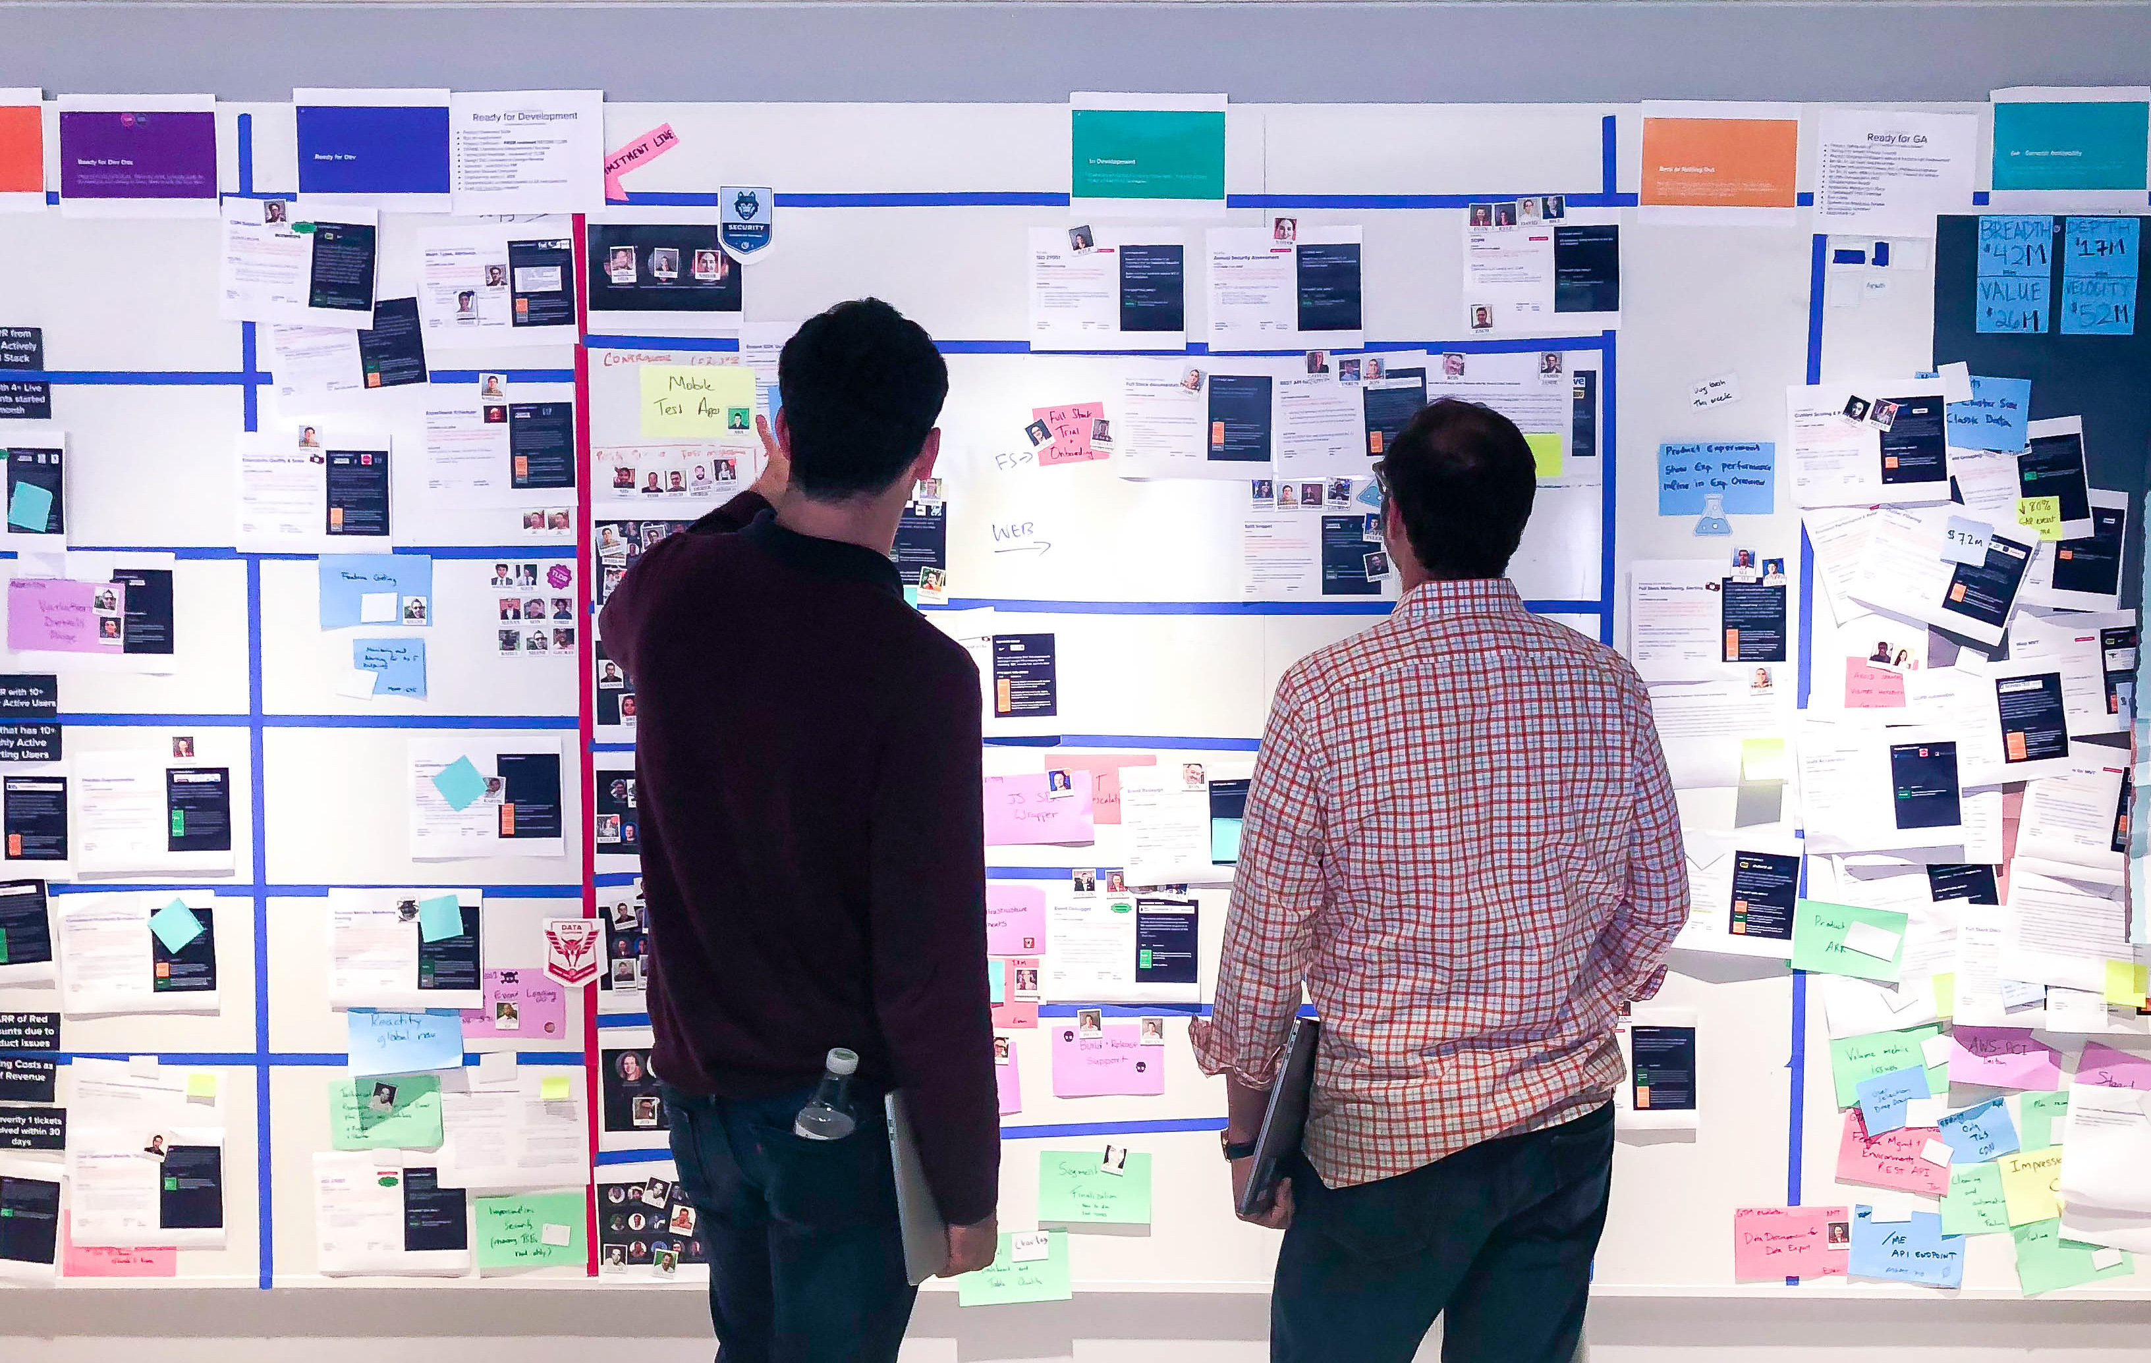
Painel Kanban
Tipos e exemplos de painéis Kanban

Slide 17
Painel Kanban
Tipos e exemplos de painéis Kanban
À medida que o sistema Kanban caiu nas graças das equipes de software e engenharia, os painéis Kanban passaram por uma transformação digital. Os painéis digitais permitem que as equipes que não compartilham um espaço físico de escritório usem quadros Kanban à distância e sem sincronia.

Slide 18
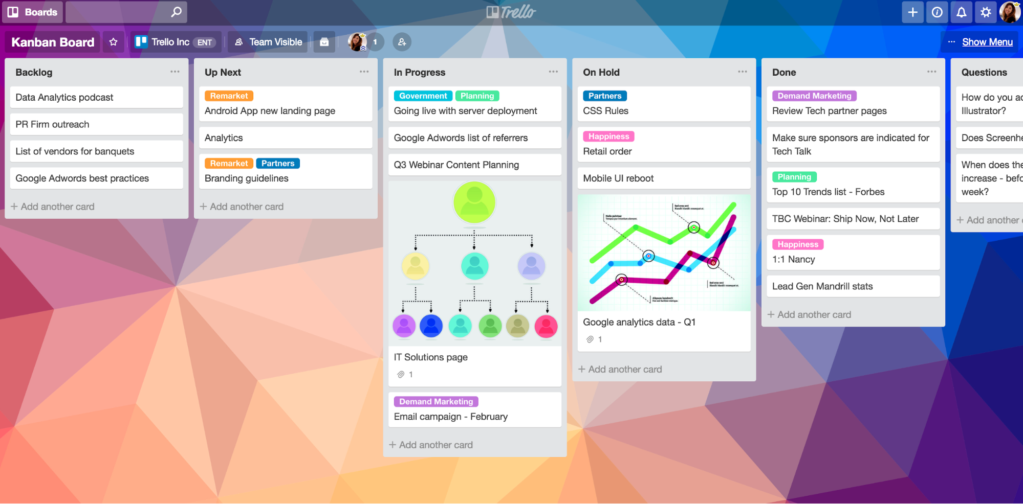
Painel Kanban
Tipos e exemplos de painéis Kanban

Slide 19
Painel Kanban
Painel Kanban vs. Scrum
Na verdade, a diferença entre Kanban e Scrum é muito sútil. De acordo com a maioria das interpretações, as equipes Scrum usam quadros Kanban, com processos, artefatos e funções do Scrum. No entanto, existem diferenças importantes.

Slide 20
Painel Kanban
Painel Kanban vs. Scrum
Sprints do Scrum têm datas de início e fim, enquanto o Kanban é um processo contínuo.

Slide 21
Painel Kanban
Painel Kanban vs. Scrum
As funções da equipe são definidas com clareza no Scrum (proprietário do produto, equipe de desenvolvimento e mestre de Scrum), enquanto o Kanban não tem funções específicas. Ambas as equipes são auto-organizadas.

Slide 22
Painel Kanban
Painel Kanban vs. Scrum
O quadro Kanban é usado durante todo o ciclo de vida dos projetos, enquanto o quadro Scrum é limpo e reciclado depois de cada sprint.
O quadro do Scrum tem um número definido de tarefas e prazo rigoroso para completar cada uma delas.

Slide 23
Painel Kanban
Painel Kanban vs. Scrum
Os quadros Kanban são mais flexíveis no que diz respeito a tarefas e prazos. As tarefas podem ser priorizadas e atribuídas de novo ou atualizadas conforme a necessidade.

Slide 24
Obrigado!
Cleverson Avelino Ferreira

